Slide 1


Section 2 Project
Walmart 매출 분석
AIB 13 한종준

Slide 2

목차
개요
데이터 항목 별 소개
2. 목표 및 분석
프로젝트 목표 및 방향성
3. 모델링 과정
모델링 과정 및 설명
4. 결과
결과 해석 및 회고

Slide 3

개요
DATA 소개
미국 Walmart 매출 데이터로 총 3년간 45개 지역에 대한 데이터
이벤트여부, 실업률, CPI등이 내재된 매출 데이터
상품 - 매출액 간의 데이터 보다 매출 관련 예측에 대해 더 정교한 분석을 할 수 있다 판단 됨

Slide 4


데이터 항목 별 소개
데이터 셋 소개
현재 데이터는 총 45개 지역에 대한 데이터
Store : 매장 번호
Date : 판매 시기
Weekly Sales : 해당 매장 - 해당 시기 매출액
Holiday Flag : 해당 시기의 특별 휴일 혹은 이벤트 여부
Temperature : 기온
Fuel Price : 연료 가격
CPI : 소비자 물가 지수
Unemployment : 실업률

Slide 5
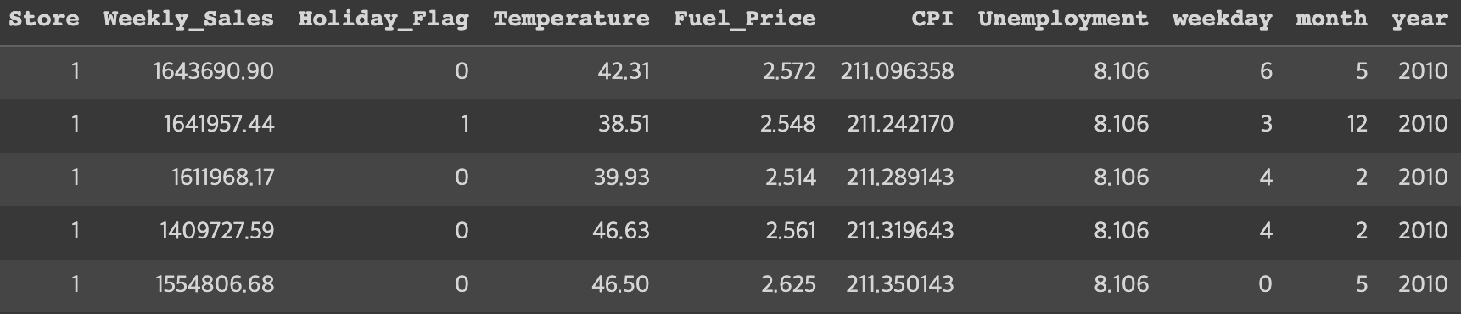
목표
프로젝트 진행 이유
소비 데이터를 통해 패턴을 분석하여 공휴일, 이벤트 등의 특정 일 자에 대한 분석
지역별 다른 형태를 알아봅니다
추가적으로 매출과 다른 특성들의 연관성을 파악합니다

Slide 6
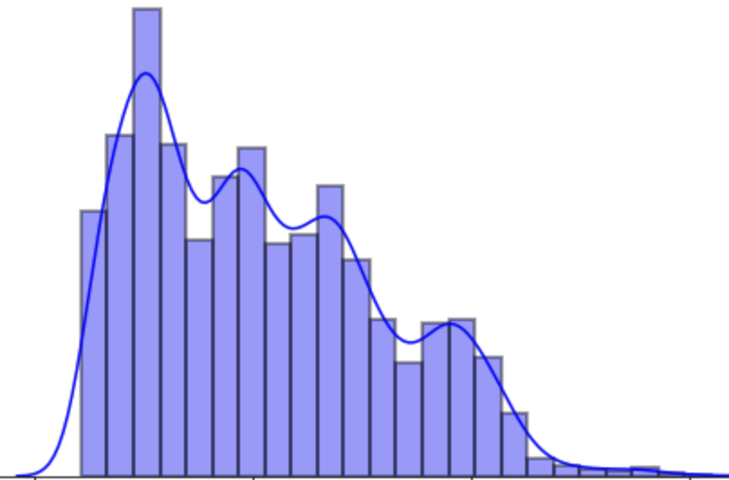
방향성
타겟 - Weekly Sales
알고자 하는 타겟은 Weekly Sales
현재 타겟의 분포는 이렇게 20개 단위 정도로 표현 가능
데이터를 학습 시켜, 변동성 있는 타겟을 최대한 안정적이게 예측하고자 함

Slide 7
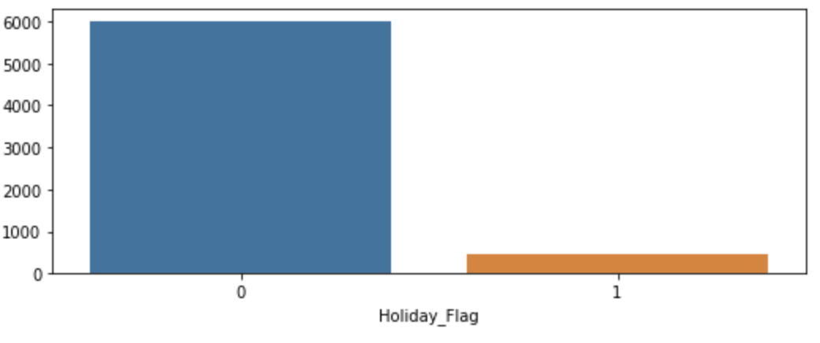
분석
Holiday Flag 비율
중요하다 생각하는 특성 중 하나인 Holiday Flag
0 은 특별 휴일 혹은 이벤트가 존재하지 않는다는 의미
1 은 존재한다는 의미

Slide 8
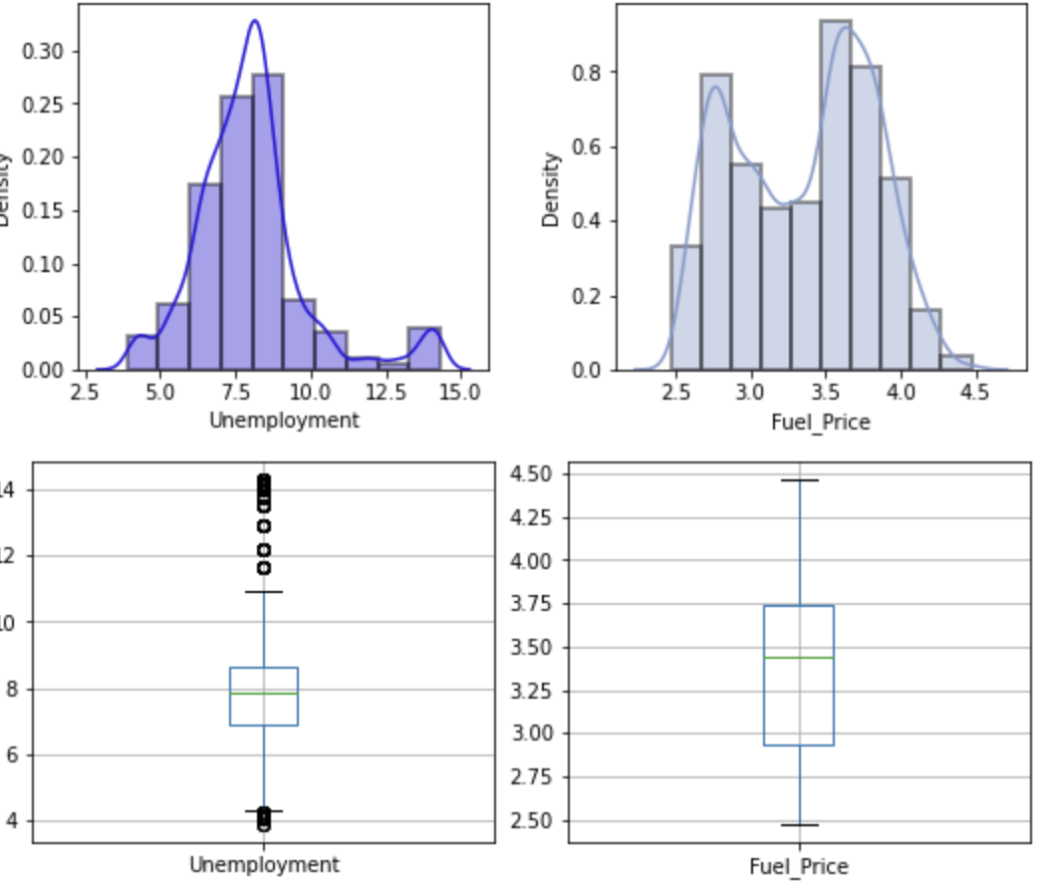
수치형 자료 시각화
분석
실업률과 연료 가격에 대한 분포 시각화
먼저 실업률에 대해서 이상치가 나타난 다는 것을 확인
이런 분포를 확인 하여 정확한 모델 구현을 위한 전처리 예정

Slide 9
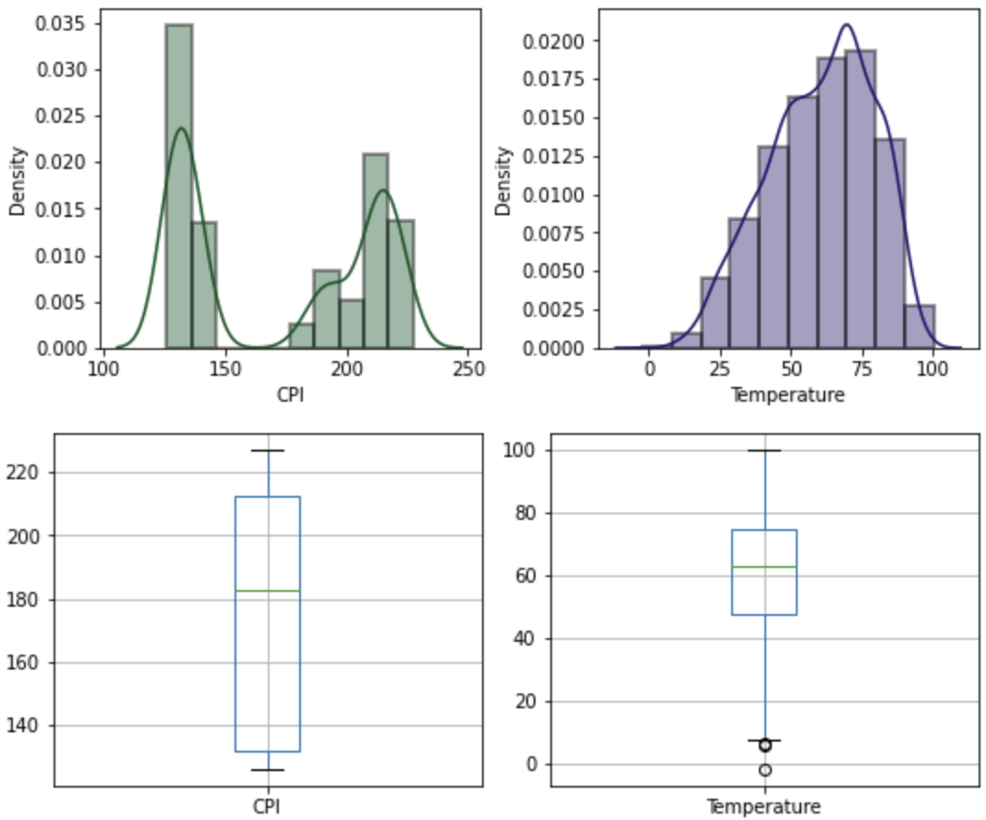
수치형 자료 시각화
분석
물가 지수와 기온에 대한 분포
기온에도 이상치는 존재 하지만 큰 의미를 부여하기 힘들고 물가 지수의 경우는 분포 자체가 고르지 못한 형태로 데이터 내에서 불균형을 이룰 수 있다고 판단
이런 분포를 확인 하여 정확한 모델 구현을 위한 전처리 예정

Slide 10
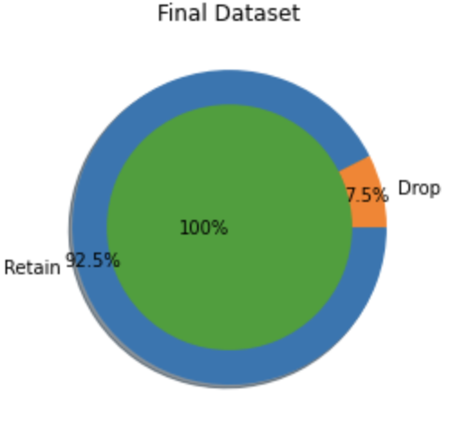
전처리 결과
데이터 전처리
중복 값, 이상치, 결측치 등에 대한 처리를 진행
결과 적으로 92.5%의 데이터를 유지
7.5% 의 데이터는 활용 할 수 없거나 활용 가치가 없다 판단

Slide 11
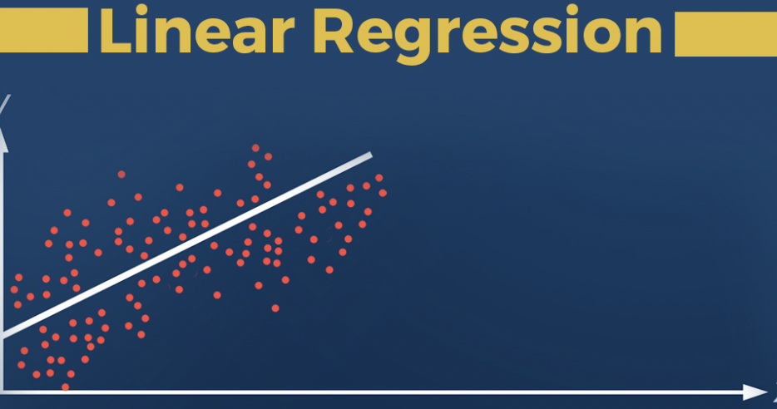
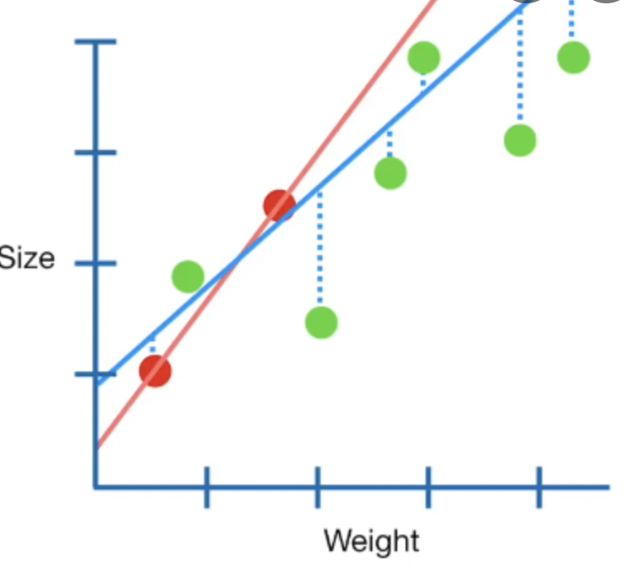
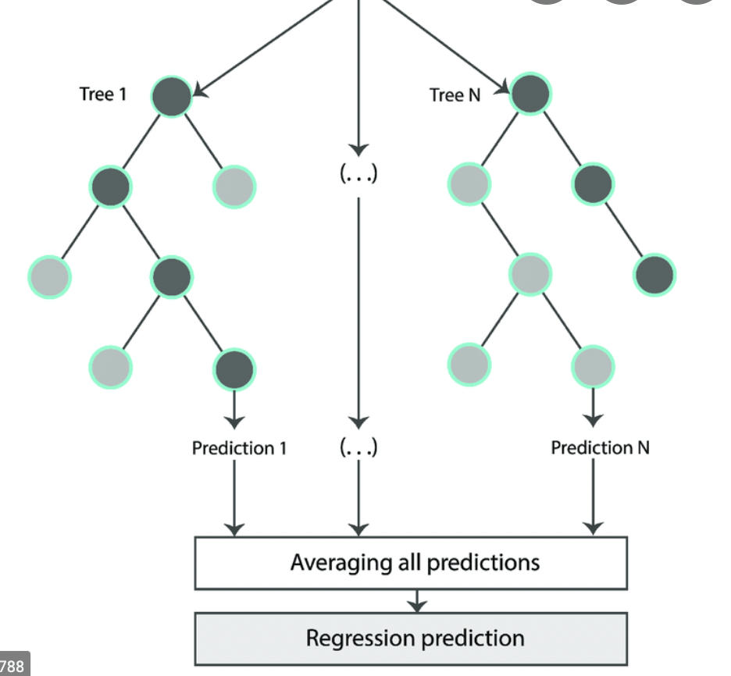
사용 모델
예측 값에 대한 분석이기 때문에 회귀 모델을 사용
Baseline Model 은 선형 회귀 모델
추가적으로 Ridge, Lasso, Elastic-Net 사용
마지막으로 앙상블 기법인 Random Forest 의 회귀 모델 사용

Slide 12
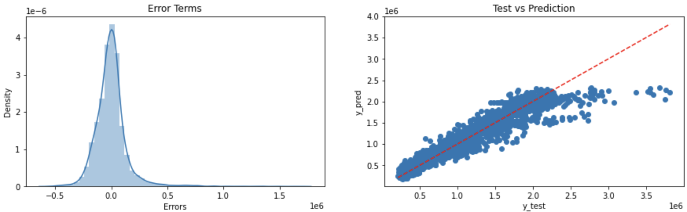


모델 결과 시각화
선형회귀, Ridge, Lasso 순으로 시각화 자료
이 경우 굉장히 비슷한 형태로 나타남

Slide 13
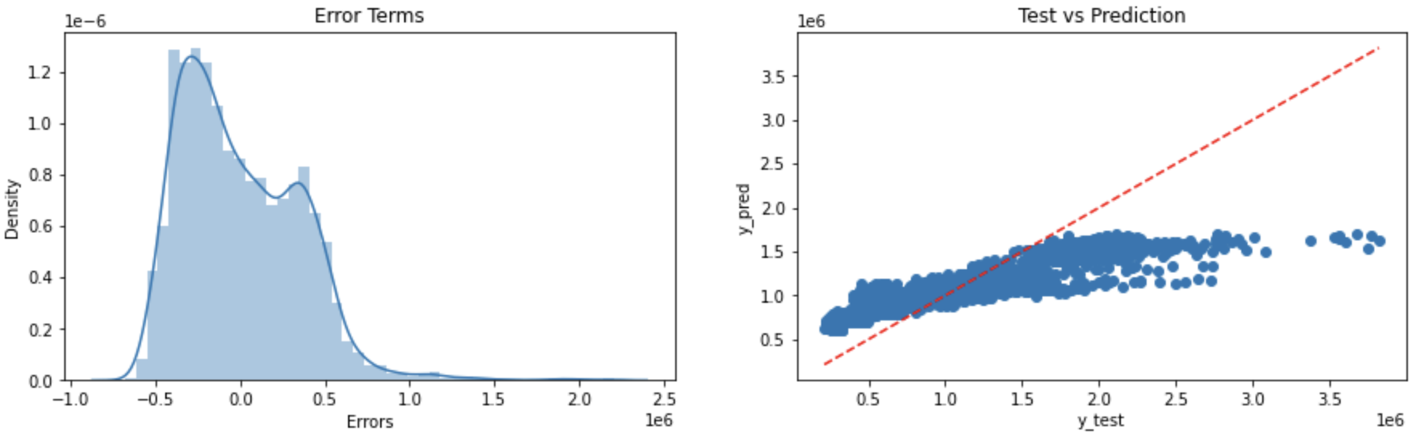
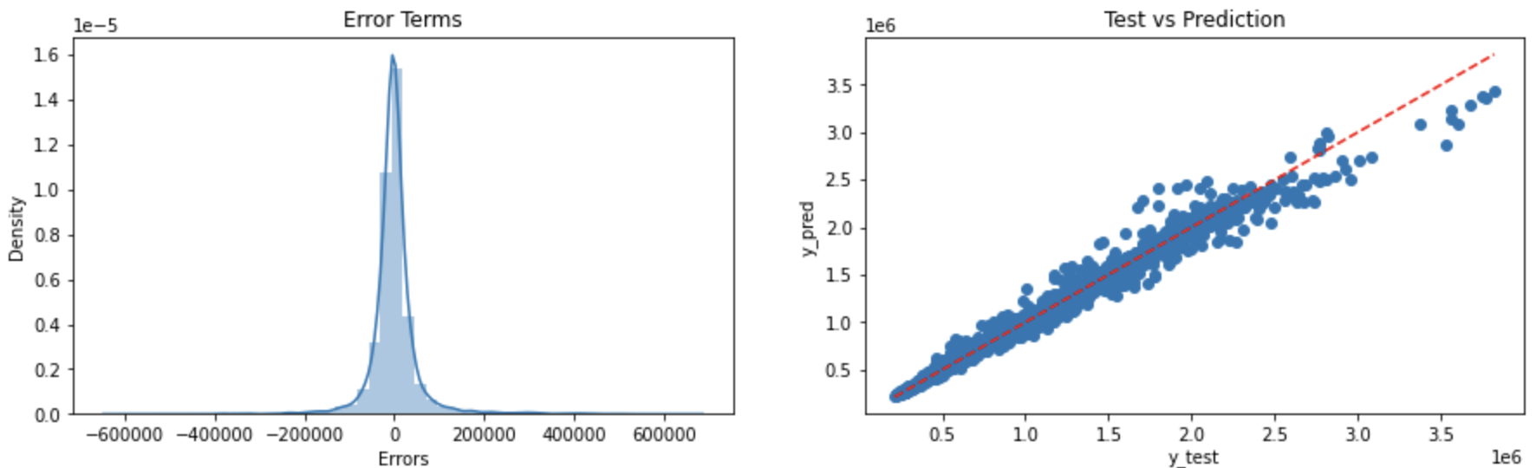
모델 결과 시각화
Elastic-Net, RandomForest
이전에 나타낸 세 모델과는 확연한 차이를 보임
Pred 값에 가장 가까운 모델은 RandomForest 로 보임

Slide 14
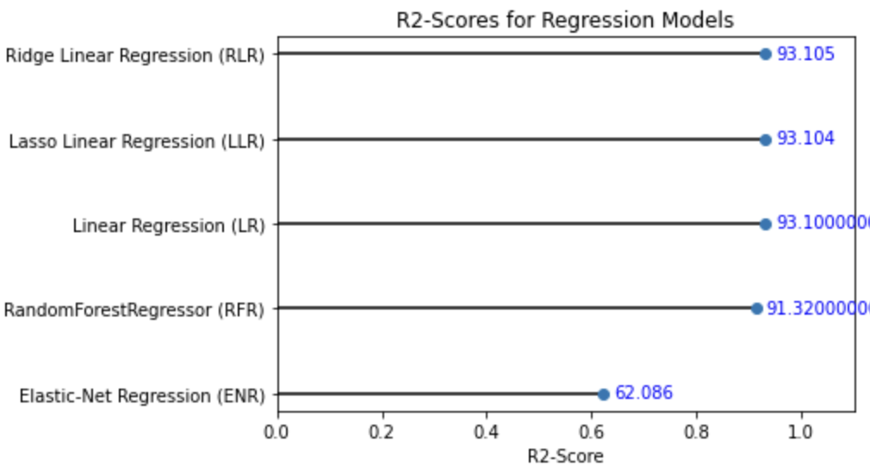
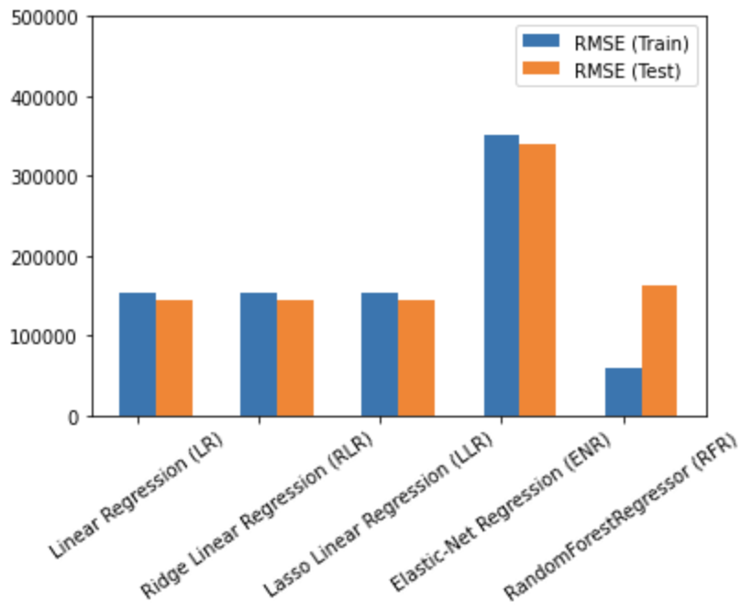
각 모델 성능평가 비교
R^2과 RMSE를 중점적으로 비교
R^2은 높을 수록, RMSE는 낮을 수록 좀더 정확한 예측 값으로 판단

Slide 15
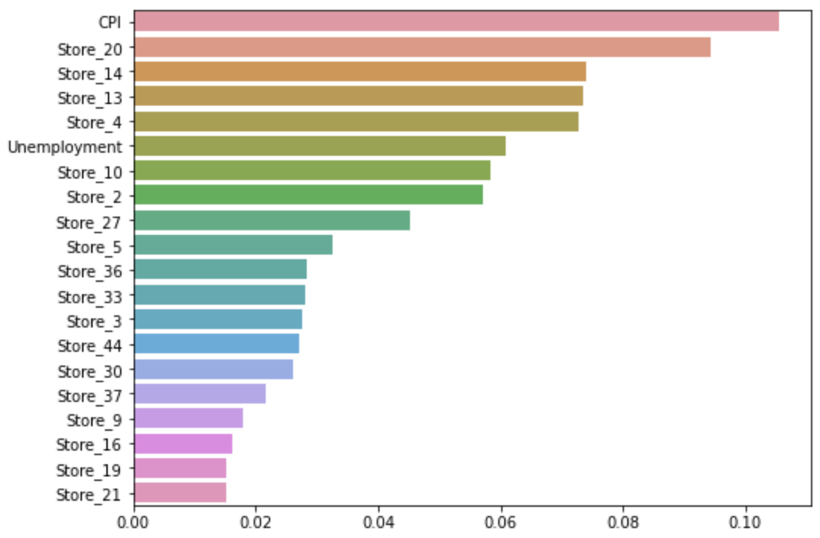
모델 결과와 특성간 연관성
연관성 자체는 CPI 가 가장높음
SHAP 로 보아 CPI는 음의 상관관계를 가지고 있음
STORE의 경우 이는 각 지점별 차이이기 때문에 중요치 않다고 판단
CPI 다음으로는 실업률이 중요하다 판단 가능

Slide 16

회고

